Slide 1
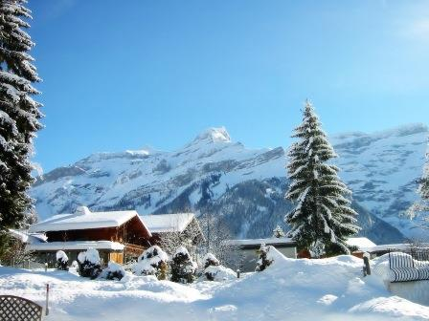
Активный отдых зимой

Slide 2
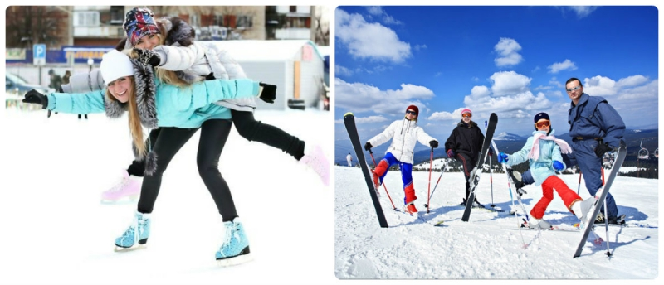
Зимние виды спорта – это не только отдых, но и активное сжигание калорий, а также физические нагрузки в удовольствие.

Slide 3
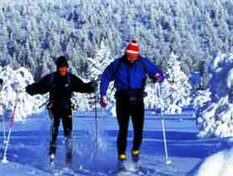
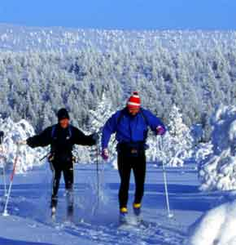
За счет регулярных занятий мускулатура человека находится в тонусе, а это обеспечивает ему низкую утомляемость и высокую работоспособность.
Еще один дополнительный бонус – ты дышишь свежим воздухом. Хвойные деревья насыщают воздух фитонцидами - веществами, которые убивают болезнетворные бактерии.

Slide 4
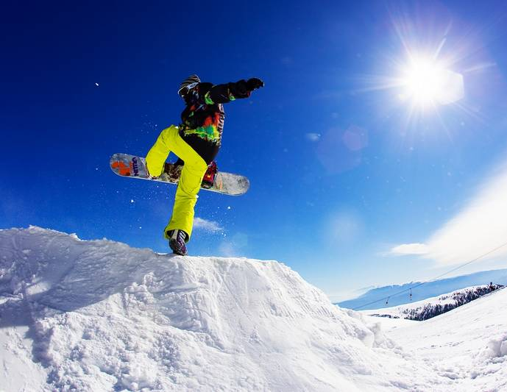
зимние виды спорта требуют огромных энергетических затрат
увлечение зимним спортом, способствует формированию подтянутой и стройной фигуры

Slide 5
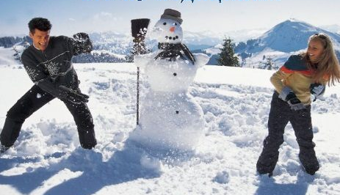
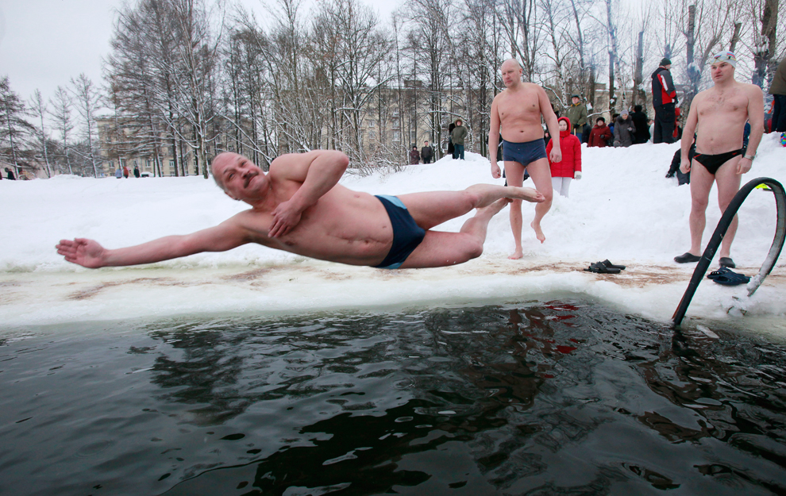
Закалка
Воздействие холода во время занятий несёт закаливающий эффект.
Закаливание укрепляет твой иммунитет и вероятность простудных заболеваний уменьшается.

Slide 6
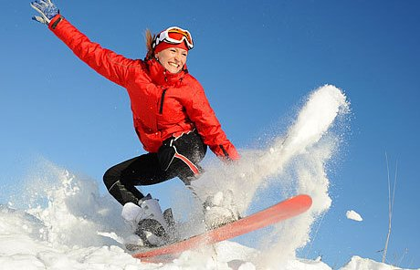
Благодаря невероятному восторгу и адреналину, который ты получаешь при спуске с горы, в твоем организме выработаются специальные гормоны счастья – эндорфины

Slide 7
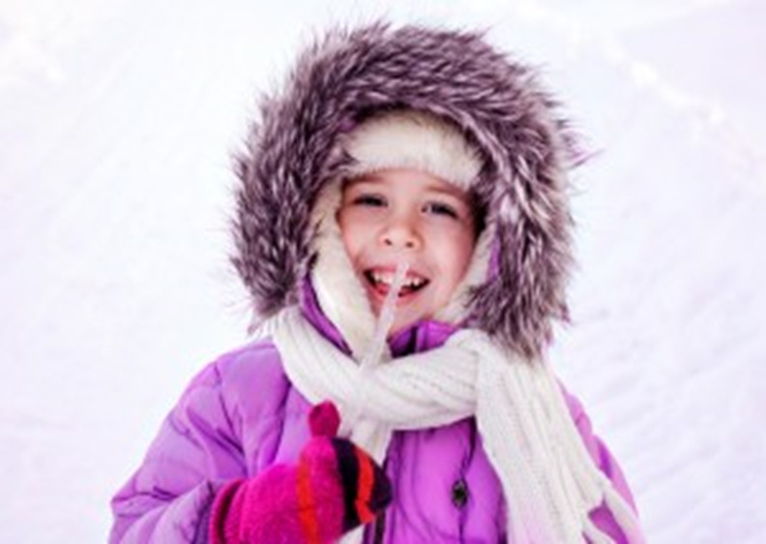
Как правильно проводить зимний отдых
Одеваться следует по погоде.
Передышку или отдых проводи только в теплых отапливаемых помещениях
Если ты почувствуешь малейший дискомфорт, то немедленно прекращай тренировку

Slide 8
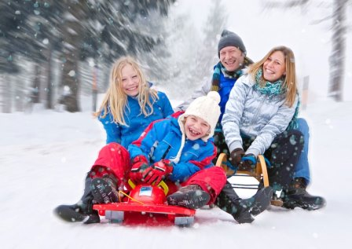
Чего следует избегать во время зимнего отдыха
Обязательно контролируй свое самочувствие
Не перемерзай, если ты ощущаешь сильный холод, прекращай тренировку и заходи в теплое помещение
Если твоя тренировка слишком интенсивна, то после тренировки набрось теплую куртку или зайди в теплое помещение

Slide 9
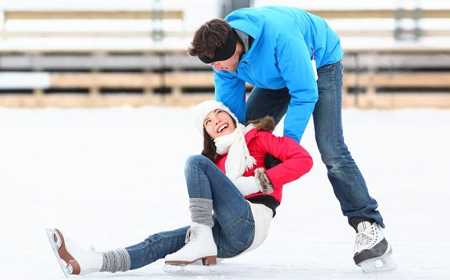
Чего следует избегать во время зимнего отдыха
Неосторожное поведение на льду может привести к серьезным травмам. Если ты катаешься впервые, не пытайся выполнять сложные элементы.
После тренировки, чтобы избежать простудных заболеваний, выпей чашку горячего чая

Slide 10
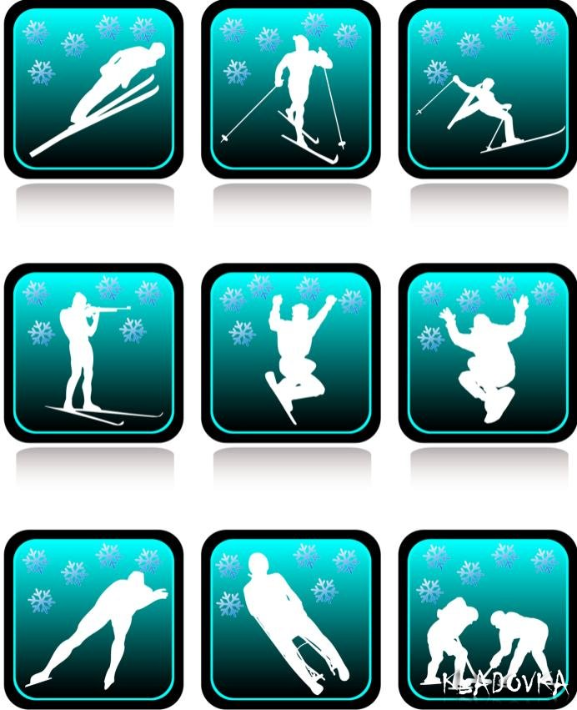
Какие существует зимние виды спорта
Хоккей с шайбой
Биатлон
Фигурное катание
Горные лыжи
Керлинг
Санный спорт
Бобслей
Сноуборд
Лыжное двоеборье

Slide 11
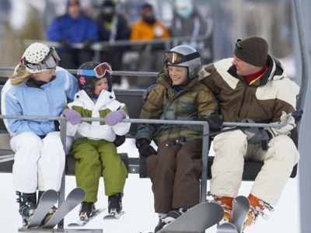
Как видите, выбирать есть из чего. Занимайтесь спортом в любое время года!

